Slide 1
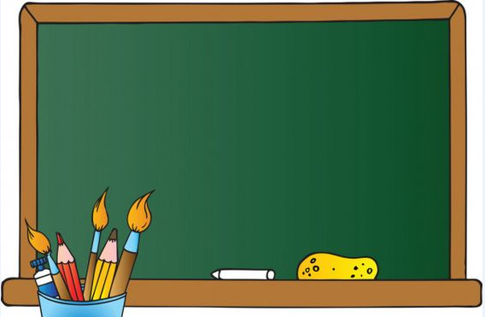
САБИРАЊЕ ТРОЦИФРЕНОГ И ДВОЦИФРЕНОГ БРОЈА
(утврђивање)

Slide 2
Задаци за вјежбање:
Први сабирак је 235, а други сабирак је збир бројева 20 и 3.
235 + (20 + 3)=
235 + 23=
258
2. Први сабирак је највећи непаран број четврте стотине, а други сабирак је производ бројева 6 и 5.
399+ (6 ⋅ 5) =
399 + 30=
429

Slide 3
3. Марија је у продавници потрошила 435 КМ, а Сања 85 КМ. Колико су новца потрошиле Марија и Сања заједно?
Р: 435 + 85=
520
О: Марија и Сања су заједно потрошиле 520 КМ.
4. Број 478 увећај сљедбеником броја 56.
478 + 57=
535

Slide 4
5. У винограду је првог дана убрано 415 kg грожђа, другог дана 34 kg више, а трећег дана 70 kg мање него другог дана. Колико килограма грожђа је убрано другог, а колико трећег дана?
Први дан: 415 kg
Други дан: 415 kg + 34 kg =
449 kg
Трећи дан: 449 kg – 70 kg =
379 kg
Одговор: Другог дана убрано је 449 kg грожђа, а трећег дана 379 kg грожђа.

Slide 5
ЗАДАЦИ ЗА САМОСТАЛАН РАД:
1. Израчунај збир највећег броја осме десетице и броја 487.
2. Број 654 увећај сљедбеником броја 36.

